Slide 1
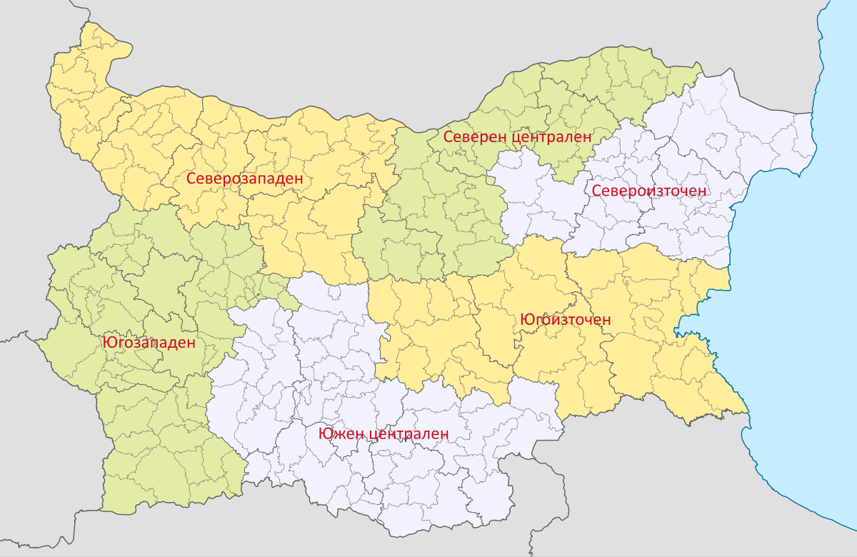

XXXVIII Редовна годишна среща с
регионалните организации на БСК
Национална мрежа на БСК -
Реалности и възможности
Петър Денев,
Зам. Председател на БСК

Slide 2


Дял на индустрията в БДС – 2016 г. (%)
www.bia-bg.com
Люксембург, Китай, Малта, Гърция, СВ, Франция, Холандия | 7,0 -15,0
Белгия, Испания, Португалия, Швеция, Италия | 15,0 – 20,0
Финландия, Естония, Хърватия, Литва, България, Австрия, Еврозона | 20,0 - 25,0
Германия, Румъния, Полша, Унгария, Словакия, Словения, Чехия, Ирландия | 25,0 – 36,0

Slide 3
Ръст в индустриалното производство - тенденции (%)
www.bia-bg.com
Ирландия | 13,40
Словения | 10,70
Полша | 10,05
Румъния | 9,10
Р България | 3,00

Slide 4
Коефициент на безработица (%)
www.bia-bg.com
Румъния | 5,2
Р България | 5,8
Турция | 10,7
Сърбия | 15,6
Гърция | 20,7
Македония | 23,2

Slide 5
Нива на сивата икономика по данни на МВФ
www.bia-bg.com

Slide 6
НИРД в Р. България
www.bia-bg.com

Slide 7
Резултати от регистрирани предприятия в ЕС
www.bia-bg.com
Страна | Общ брой предприятия | Брой МСП | % на МСП от общия брой предпр. | БДС формирано от МСП %
ЕС-28 | 23 377 025 | 23 110 328 | 98,85 | 57,51
Австрия | 321 661 | 315 377 | 98,04 | 60,50
България | 319 856 | 314 995 | 98,48 | 62,30
Франция | 3 188 138 | 3 168 814 | 99,39 | -
Германия | 2 497 694 | 2 430 596 | 97,31 | 53,30
Италия | 3 715 164 | 3 696 616 | 99,50 | -
Полша | 1 549 326 | 1 531 609 | 98,85 | 50,10
Испания | 434 156 | 273 518 | 63,00 | 63,00
Великобритания | 1841715 | 1808442 | 98,19 | 50,90

Slide 8
Резултати за БДС формирана от големи предприятия
www.bia-bg.com
Страна | Бр. предприятия | %
България | 4861 | 37,70
Австрия | 6284 | 39,50
Великобритания | 33273 | 49,10
Германия | 67098 | 46,70
Полша | 17717 | 49,90
Испания | 17060 | 37,00
За ЕС

Slide 9
www.bia-bg.com
Югоизточен регион
Област | Общ брой | МСП |  | Големи предприятия
 |  | брой | % | брой | %
Ст. Загора | 5939 | 5719 | 96,3 | 220 | 3,7
Сливен | 6757 | 6675 | 98,8 | 82 | 1,2
Ямбол | 5583 | 5509 | 98,6 | 74 | 1,3
Бургас | 11400 | 11077 | 97,2 | 323 | 2,8

Slide 10
www.bia-bg.com
Северозападен регион
Област | Общ брой | МСП |  | Големи предприятия
 |  | брой | % | брой | %
Видин | 1197 | 1159 | 96,8 | 38 | 3,2
Монтана | 1876 | 1823 | 97,2 | 53 | 2,8
Враца | 2386 | 2305 | 86,6 | 80 | 3,4
Плевен | 4423 | 4312 | 97,5 | 111 | 2,5
Ловеч | 2136 | 2060 | 96,4 | 76 | 3,6

Slide 11
www.bia-bg.com
Северен централен регион
Област | Общ брой | МСП |  | Големи предприятия
 |  | брой | % | брой | %
Габрово | 2728 | 2622 | 96,1 | 106 | 3,9
В. Търново | 4426 | 4246 | 96,0 | 180 | 4,0
Разград | 1696 | 1635 | 96.4 | 61 | 3,6
Русе | 4563 | 4389 | 96,2 | 174 | 3,8
Силистра | 1478 | 1434 | 97,0 | 44 | 3,0

Slide 12
www.bia-bg.com
Североизточен регион
Област | Общ брой | МСП |  | Големи предприятия
 |  | брой | % | брой | %
Търговище | 1688 | 1629 | 96,5 | 59 | 3,5
Шумен | 2594 | 2493 | 96,1 | 101 | 3,9
Добрич | 9572 | 9495 | 99,2 | 7,7 | 0,8
Варна | 12680 | 12232 | 96,5 | 448 | 3,5

Slide 13
www.bia-bg.com
Югозападен регион
Област | Общ брой | МСП |  | Големи предприятия
 |  | брой | % | брой | %
София | 48375 | 46435 | 96,0 | 1940 | 4,0
Благоевград | 21023 | 20811 | 98,0 | 212 | 2,0
Кюстендил | 5652 | 5584 | 98,8 | 68 | 1,2
Перник | 5311 | 5247 | 98,7 | 64 | 1,3

Slide 14
www.bia-bg.com
Южен централен регион
Област | Общ брой | МСП |  | Големи предприятия
 |  | брой | % | брой | %
Пловдив | 15315 | 14755 | 96,3 | 560 | 3,7
Пазарджик | 4454 | 4434 | 97,3 | 120 | 2,7
Хасково | 11679 | 11550 | 98,9 | 129 | 1,1
Кърджали | 2031 | 1950 | 96,0 | 81 | 4,0
Смолян | 2222 | 2146 | 96,6 | 76 | 3,4

Slide 15
Национална мрежа на БСК -
преглед на фирмите по области

Slide 16
Благодаря за Вниманието !

